Slide 1
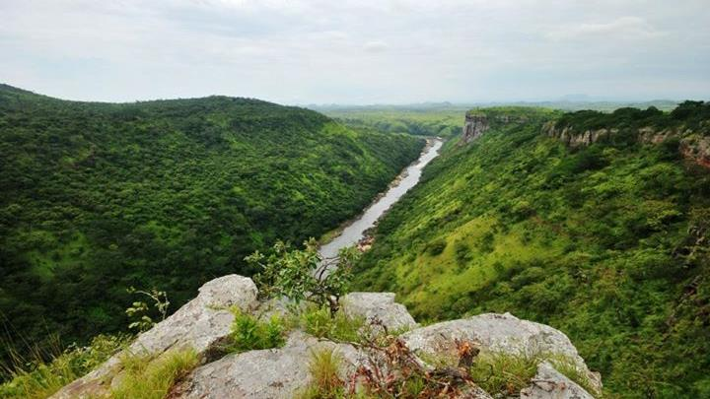
Gabinete de Estudos, Planeamento e Estatística
9º Conselho Consultivo
“Energia e Águas, Balanço e RESULTADOS”
2019

Slide 2
1. PLANO NACIONAL DE DESENVOLVIMENTO/2018 – 2022.
2. INDICADORES DE EVOLUÇÃO SUBSETOR ELÉCTRICO.
3. INDICADORES DE EVOLUÇÃO SUBSETOR DAS ÁGUAS.
4. OGE/PIP – EVOLUÇÃO ULTIMOS 4 ANOS.
5. PROJECTOS EM TRAMITAÇÃO - MULTILATERAIS.

Slide 3
Programa de Governo para o período 2018-2022.
o Programa de Governo para o período 2018-2022 assenta em 9 Políticas Estratégicas de Desenvolvimento.
O sector da energia e da água insere-se na Política Estratégica de Desenvolvimento que visa: “Promover o desenvolvimento sustentável e diversificado, com inclusão económica e social e redução das desigualdades.”

Slide 4
PDN e PLANO DE ACÇÃO: ENERGIA E ÁGUAS
O Programa de Governo estabelece as seguintes metas:
Sector da Energia:
a) Passar de uma taxa actual de electrificação do país de 42% para 50%;
b) Aumentar em 150% a capacidade actual de geração de energia, passando dos actuais 3.334 MW para 7.500 MW, 500 MW dos quais a partir de energias novas e renováveis;
c) Ligar mais de um milhão de novos clientes (200 mil por ano), ao longo de todo o território nacional com ênfase nas sedes de Província, suas áreas urbanas, periurbanas e nas sedes de Município.
Sector das Águas:
a) Passar de uma taxa de cobertura urbana actual de 60% para 85% até 2022;
b) De uma taxa actual de cobertura rural de 66% passar para 80% até 2022;
c) Assegurar a realizações dos estudos conducentes à implementação de sistemas de recolha de tratamento de águas residuais em todas as Capitais de Província e dar sequência processo de construção de forma faseada e sustentável.
Programas Plano de Acção 2018-2022:
Expansão do Acesso à Energia Eléctrica nas áreas urbanas, sedes de município e áreas rurais
Consolidação e Optimização do Sector Eléctrico
Expansão do Abastecimento de Água nas áreas urbanas, sedes de município e áreas rurais
Desenvolvimento e Consolidação do Sector da Água

Slide 5
PDN – Programas e Metas (Energia)
Prioridades
Desenvolvimento institucional do sector

Slide 6
PDN – Programas e Metas (Águas)
Prioridades
Abastecimento de água a Luanda
Desenvolvimento institucional do sector

Slide 7
Prioridades
SECTOR ELÉCTRICO: Situação actual e projectos em curso
Produção
Transporte
Distribuição
Resultados relevantes com superavit:
Set. 2017: 3,8 GW (2,8 disponíveis).
Mar. 2019: 4,9 GW (4,1 disponíveis).
Final 2019 (estimado): 6,52 GW.
Destaque: Soyo e Grupo 5 e 6 de Laúca
Mantem – se alguns desafios em certas zonas do território:
Superavit concentrado na região Norte.
Forte indisponibilidade da geração térmica (Suspensão de contratos de O&M e ausência de peças devido às restrições orçamentais).
Necessidade de relocalizar e reforçar fora do Sistema Norte.
Ao nível do escoamento para Luanda foram concluídas:
LT Soyo - Catete a 400kV
LT Laúca – Catete a 400kV
Reforços Catete até SEs Luanda
LT Laúca-Cambambe
Interligação Norte – Centro:
LT Huambo - Sistema Norte a 400kV concluída em Abril/2019.
LT Benguela - Sistema Norte concluída. (com equipamentos de compensação reactiva em fabrico).
Projectos em curso :
LT Laúca – Luanda/Bita
LT Catete-Camama
No final de 2018 a ENDE servia 1.478.836 de clientes - 76 municípios.
Taxa de electrificação de 42% (mais 6% desde 2014), mas não homogénea (Luanda 75%, Bié 8%)
Apenas 385 mil clientes com contadores pré-pago.
Abrandamento do ritmo de electrificação:
2016: 92.000 clientes
2017: 29.000 clientes.
2018: 28.000 clientes.
Em 2019 spera-se um aumento significativo com a conclusão dos projectos de electrificação nas províncias abaixo mencionadas: Cabinda, Zaire, Luanda, Benguela, Huambo e Huíla.
No total de 377.040 mil novos clientes.

Slide 8
Prioridades
SECTOR DA ÁGUA: Situação actual e projectos em curso
Abastecimento de água a Luanda
Outros projectos de abastecimento
Desenvolvimento institucional do sector
Ao nível das Sedes de Província:
Vários projectos estruturantes em Sedes Provinciais executados: Água Caxito, Água do Sumbe, Água do Namibe, Água Xangongo.
Projectos em curso de reforço de abastecimento de água de +150.000 m3/dia em 5 Províncias(Huambo, Cabinda, Bié, Malange e Zaire).
Projectos em curso de aumento de ligações domiciliárias em Sedes Provinciais num total de 165.000 ligações
No caso das Sedes Municipais 10 projectos foram concluídos, outros aguardam aguardam conclusão por falta de recursos financeiros.
O Programa Água para Todos atingiu já 68.7% de cobertura, mas apresenta problemas a nível da OM.
Construção dos sistemas de Bita (Sul) e Quilonga Grande (Leste) com arranque parcial devido a exiguidade de recursos financeiros
Arranque das obras em 2 lotes do Sistema Bita (lotes B3 e B4) e 7 lotes do Sistema Quilonga Grande (lotes Q1, Q3, Q4, Q5, Q8, Q9 e Q10) por recurso à Linha Crédito China.
Permanece a necessidade urgente de cobertura financeira para os restantes lotes, em particular as condutas adutoras de água tratada.
Concluir o processo de negociação com o Banco Mundial para financiamento integral do projecto de construção do sistema Bita
Programas de desenvolvimento institucional do sector, financiados por agências internacionais, como o Banco Mundial e o Banco Africano de Desenvolvimento, que para além de acções de cariz institucional, também têm uma forte componente de investimentos no âmbito dos sistemas de abastecimento de água e de águas residuais.

Slide 9
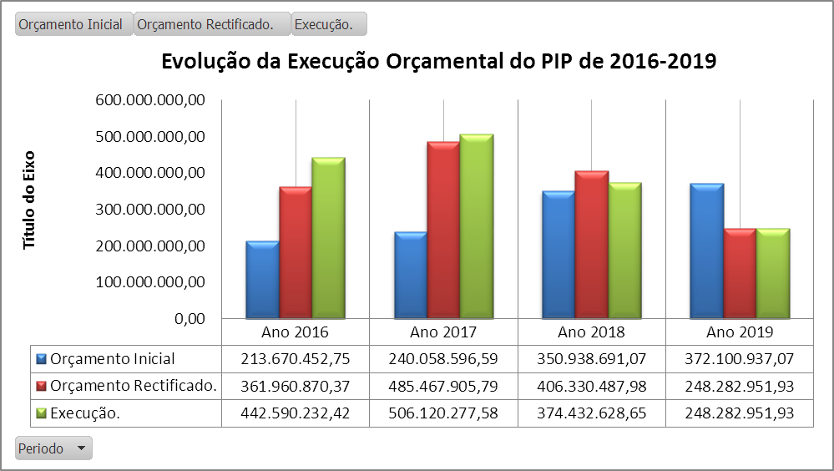

Slide 11
MULTILATERAIS - Projectos em tramitação
Prioridades
Financiamento Banco de Desenvolvimento Africano (BAD)
Desenvolvimento institucional do sector
O Pedido de financiamento submetido inclui quatro (4) Fases
Linha de Transmissão 400 kV entre Huambo e Lubango (343 km)
Actualização dos Estudos de Impacto Ambiental e Reassentamento - missão de Junho
Linha entre Lubango e Namibe (JICA)
Linha Transmissão entre GOVE e MATALA
Programa de Expansão do Acesso à Electricidade
(Luanda, Benguela, Huambo e Lubango) - AFD e BM (Líder)
Programa para Melhoria das Receitas (BM)
ligação de 400 mil novos clientes (4 anos) - 100 mil ano (Norte, Centro, Sul e Leste)
Projecto de Interligação entre Angola e Namíbia (preparação para a fase II)
Participação do Sector Privado no Sector de Energias (renováveis)

Slide 12
MULTILATERAIS - Projectos em tramitação
Prioridades
Financiamento Banco Mundial
Desenvolvimento institucional do sector
Programa de Melhoria do Sector Elétrico - continuidade do PTSE
Assistência Técnica - PRODEL, RNT, ENDE e MINEA;
Expansão do Acesso à Electricidade
Luanda, Benguela, Huambo e Lubango - líder Banco Mundial apoio AFD (reavaliação);
Criação da Unidade de Coordenação de Projectos (UCP) - Adiamento de USD 2 milhões
Contratação dos futuros técnicos para a Unidade.

Slide 13
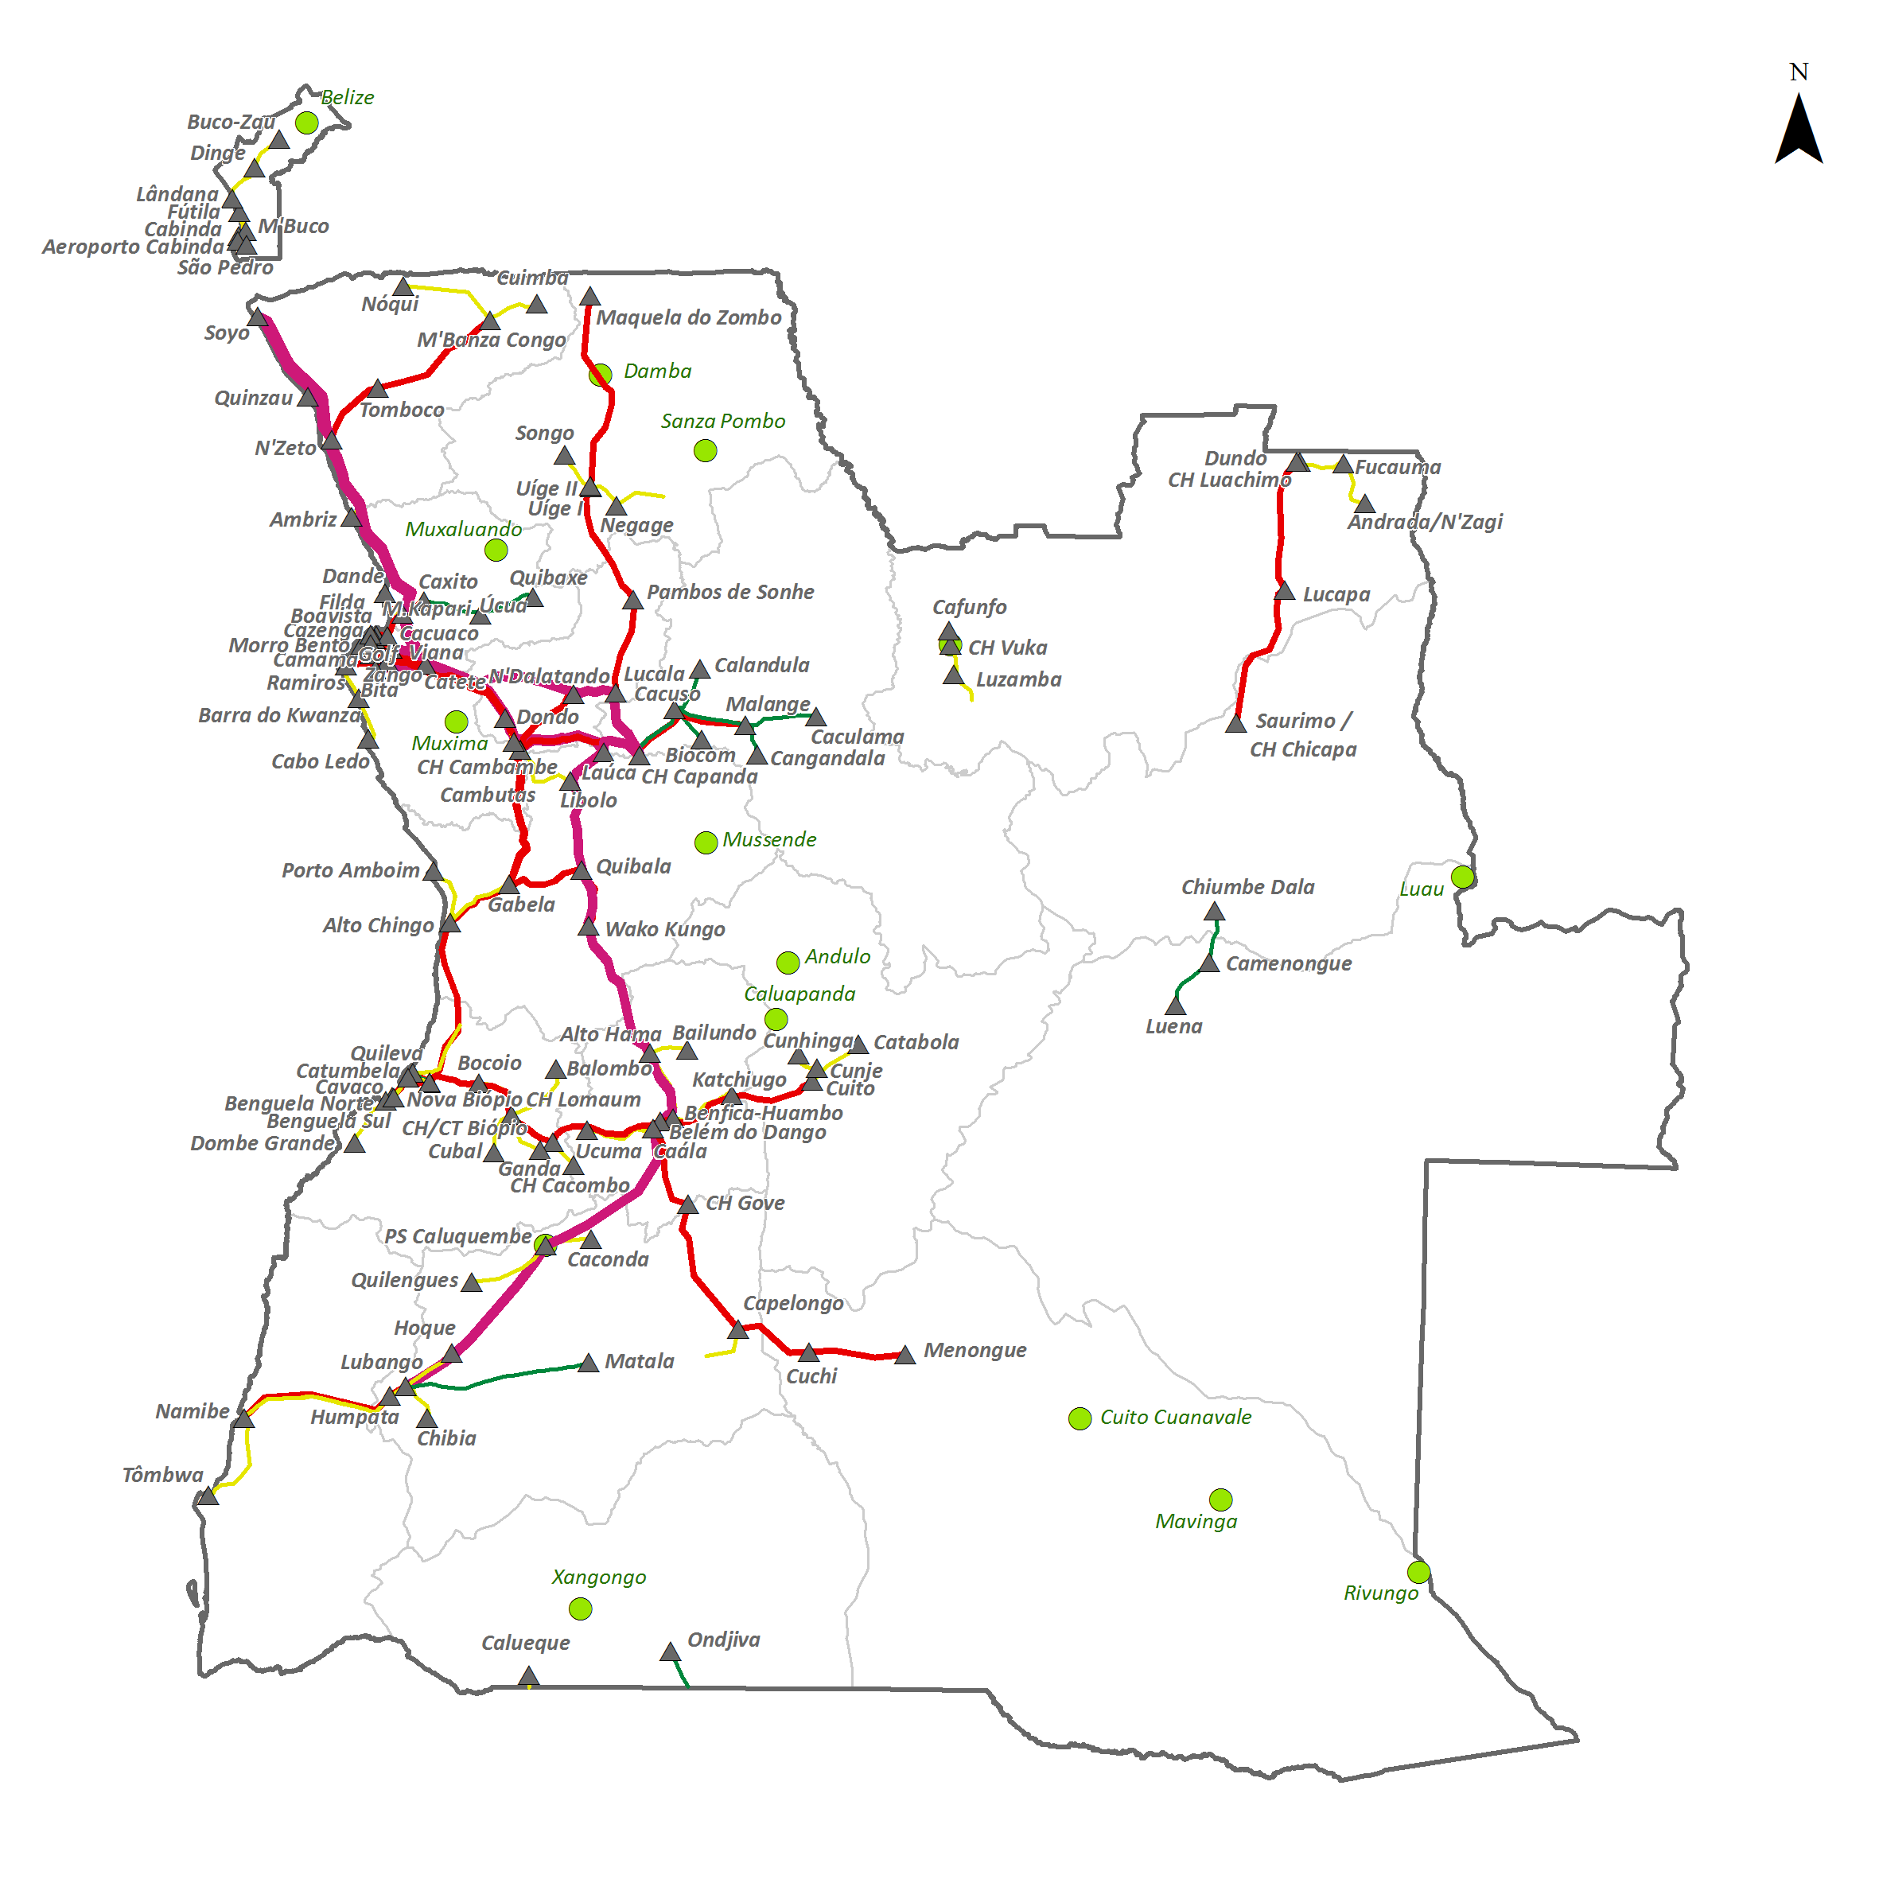
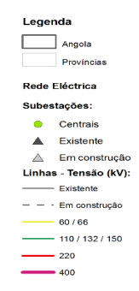
O PLANO DE ACÇÃO DO SECTOR ESTÁ ALINHADO COM OS PÓLOS PRIORITÁRIOS - Sistema de transmissão em 2025
Infra-estrutura MAT, AT e
Geração isolada em 2025
Ligação a 110kV até Calandula prevista até 2022
Ligação a 60kV até Cabo Ledo prevista até 2022
Interligação Huambo – Lubango em Muito Alta Tensão
Mini-redes renováveis em Cuito Canavale, Mavinga, Rivungo e outras áreas do projecto Kaza

Slide 14
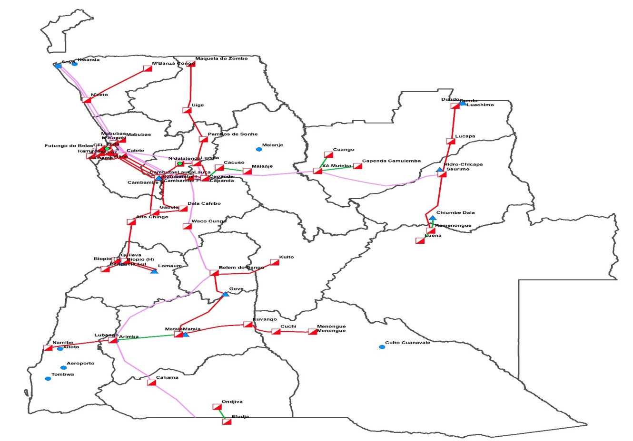

PLANO DE EXPANSÃO DA REDE ELÉCTRICA DE TRANSPORTE/ 2022-2025
    INTERLIGAÇÃO EM 440kV ENTRE OS SISTEMAS NORTE –LESTE (CAPANDA-SAURIMO
    CONSTITUIÇÃO DO SISTEMA LESTE
    INTERLIGAÇÃO A 400 kV ENTRE LUBANGO-KUNENE (NAMIBIA) PROJ. ANNA
    LIGAÇÃO EM 220kV
    ENTRE AS TRÊS PROVINICAS
    INTEGRAÇÃO DA PROV. DO CUNENE AO SEP
    INTEGRAÇÃO DA PROV. DO KUANDO KUBANGO AO SEP

Slide 15
Gabinete de Estudos, Planeamento e Estatística
Grato pela vossa atenção e participação

